Slide 1
Amabili resti
Il latino nei documenti dell’Egitto tardoantico

Slide 2
Perché sono qui oggi

Slide 3
Perché sono qui oggi
Non i risultati di una ricerca, ma le domande che la precedono

Slide 4
Perché sono qui oggi
Non i risultati di una ricerca, ma le domande che la precedono
Una situazione che deve essere chiarita meglio

Slide 5
Perché sono qui oggi
Non i risultati di una ricerca, ma le domande che la precedono
Una situazione che deve essere chiarita meglio
LAREGRE (LAtin RElics in a GReek Egypt: spin-off di PLATINUM)

Slide 6
Perché sono qui oggi
Non i risultati di una ricerca, ma le domande che la precedono
Una situazione che deve essere chiarita meglio
LAREGRE (LAtin RElics in a GReek Egypt: spin-off di PLATINUM)
Cosa succede alla lingua latina in Egitto dalle riforme dioclezianee in avanti

Slide 7
Perché sono qui oggi
Non i risultati di una ricerca, ma le domande che la precedono
Una situazione che deve essere chiarita meglio
LAREGRE (LAtin RElics in a GReek Egypt: spin-off di PLATINUM)
Cosa succede alla lingua latina in Egitto dalle riforme dioclezianee in avanti
In Egitto perché (come al solito) ci sono più fonti, ma non escludiamo di poter acquisire dati utili per tutte le partes Imperii

Slide 8
Il Latino in Egitto (e il progetto PLATINUM)
Problema a monte : perché usiamo questa lingua in una provincia dove non si parla?

Slide 9
Cui prodest?
Letteratura, paraletteratura, strumenti educativi, letteratura giuridica: un continuum
Per i documenti, distinguiamo tre fasi di utilizzo

Slide 10
Cui prodest?
Prima fase: I a.C.-212 d.C. (attività imprenditoriali e creditizie, burocrazia militare, i veterani e il diritto romano, documenti di cancelleria)

Slide 11
Cui prodest?
Prima fase: I a.C.-212 d.C. (attività imprenditoriali e creditizie, burocrazia militare, i veterani e il diritto romano, documenti di cancelleria)
Seconda fase: il III secolo (burocrazia militare, documenti di cancelleria)

Slide 12
Cui prodest?
Prima fase: I a.C.-212 d.C. (attività imprenditoriali e creditizie, burocrazia militare, i veterani e il diritto romano, documenti di cancelleria)
Seconda fase: il III secolo (burocrazia militare, documenti di cancelleria)
Terza fase: IV-VII secolo

Slide 13
Cui prodest?
Prima fase: I a.C.-212 d.C. (attività imprenditoriali e creditizie, burocrazia militare, i veterani e il diritto romano, documenti di cancelleria)
Seconda fase: il III secolo (burocrazia militare, documenti di cancelleria)
Terza fase: IV-VII secolo
Con uno spartiacque aggiuntivo nel 395 (più nostro che loro)

Slide 14
Cui prodest?
Prima fase: I a.C.-212 d.C. (attività imprenditoriali e creditizie, burocrazia militare, i veterani e il diritto romano, documenti di cancelleria)
Seconda fase: il III secolo (burocrazia militare, documenti di cancelleria)
Terza fase: IV-VII secolo
Con uno spartiacque aggiuntivo nel 395 (più nostro che loro)
Che succede al latino in Egitto dopo Diocleziano?

Slide 15
(a) Letteratura, paraletteratura, giurisprudenza
E. Dickey, R. Funari, R. Ferri, A. Garcea, M. C. Scappaticcio
P.Duke inv. 798 + P.Monts.Roca inv. 129-149 (IV d.C.): Cic. Cat. 1, 6-9; 13-33; un inno alla Vergine; Alcestis; Hadrianus

Slide 16
(a) Letteratura, paraletteratura, giurisprudenza
E. Dickey, R. Funari, R. Ferri, A. Garcea, M. C. Scappaticcio
P.Duke inv. 798 + P.Monts.Roca inv. 129-149 (IV d.C.): Cic. Cat. 1, 6-9; 13-33; un inno alla Vergine; Alcestis; Hadrianus
P.Ant. inv. s.n. (VI d.C.): Iuv. 7. 149–98.

Slide 17
(a) Letteratura, paraletteratura, giurisprudenza
E. Dickey, R. Funari, R. Ferri, A. Garcea, M. C. Scappaticcio
P.Rain. Unterricht Copt. 270 (VI d.C.): glossario trilingue (Latino in caratteri greci, Greco, Copto)

Slide 18
(a) Letteratura, paraletteratura, giurisprudenza
E. Dickey, R. Funari, R. Ferri, A. Garcea, M. C. Scappaticcio, il progetto REDHIS (D. Mantovani), S. Ammirati, M. Fressura
P.Oxy. XV 1314 (VI d.C.): Indice del Corpus Iuris Ciuilis di Giustiniano

Slide 19
(b) I verbali di processo
Più di 200 manoscritti tra IV e VII d.C.

Slide 20
(b) I verbali di processo
Più di 200 manoscritti tra IV e VII d.C.
Tipologia probabilmente uniforme in tutto l’Impero: la troviamo quasi invariata nei Gesta municipalia dell’Italia bizantina e longobarda dal VI d.C. in poi (D. Internullo)

Slide 21
(b) I verbali di processo
Più di 200 manoscritti tra IV e VII d.C.
Tipologia probabilmente uniforme in tutto l’Impero
In Egitto, troviamo una cornice latina (data, nomi dei magistrati e delle parti in causa, d(ixit), sentenze) e il resto è greco

Slide 22
(b) I verbali di processo
Più di 200 manoscritti tra IV e VII d.C.
Tipologia probabilmente uniforme in tutto l’Impero
In Egitto, troviamo una cornice latina (data, nomi dei magistrati e delle parti in causa, d(ixit), sentenze) e il resto è greco
R. Coles; J. N. Adams; B. Palme, A. Dolganov

Slide 23
(b) I verbali di processo
Più di 200 manoscritti tra IV e VII d.C.
Tipologia probabilmente uniforme in tutto l’Impero
In Egitto, troviamo una cornice latina (data, nomi dei magistrati e delle parti in causa, d(ixit), sentenze) e il resto è greco
R. Coles; J. N. Adams; B. Palme, A. Dolganov
‘Se c’è del latino ma non sai cos’è, è un verbale di processo’

Slide 24
P.Oxy. LXIII 4381 (375 d.C.)

Slide 27
P.Oxy. LXIII 4381 (375 d.C.) – © M. Pedone per PLATINUM
|¹ P̣[ost] c̣ons(ulato)s d(omini) n(ostri) Gratiani pẹr(petui) Aug(usti) III et Equitio v(ir-) c(larissim-) com(it-) die III Non(as) Aug(ustas) Alex(andreae) in secretario
|² Ex officio dictum est: ‘Cuiusmodi libellum Pelion ducenarius publice magnitudine⟦m⟧ tuae obtulerit prae manibus habentes [reci]tamus, si praecipis.’
|³ F̣ḷavius Mauricius v(ir) c(larissimus) com(es) ord(inis) prim(i) et dux, d(ixit): ‘Legatur et actis indatur.’ Ex offic(io) rec(itatum) est: ‘Παρὰ Φλαουΐων Πηλίωνος δουκηναρίου καὶ Γούνθου κ[±10 ἀρι]θ̣μ̣οῦ
|⁴ Μ̣α̣ύ̣ρων Σκυταρίων τῶν ἐν Λύκων πόλει διακειμένων ὑπὸ Παῦλον πραιπόσιτον. Πάσει μὲν βοηθεῖν εἴωθεν ἡ̣ σὴ ἐξουσία, δοὺξ κύριε, ἐξαιρέτως δ̣ὲ̣ ἡμῖν τοῖς στρα[τιώτα]ις τοῖς καὶ με̣τ̣ὰ̣ [τοὺς χρό]ν̣ους
|⁵ κ̣α̣[τα]μ̣ένουσιν. Tὸ οὖν καθʼ ἡμᾶς πρᾶγμα τοῦτον ἔχει τὸν τρόπον. Tινὲς βίαιοι καὶ θρασεῖς καὶ τῶν νόμων ἀφροντιστοῦντες, ἡμῶν τῇ στρατίᾳ σχολαζόντω̣ν, βίαν οὐ τὴν τυχ[οῦσα]ν πεποιήκα̣σ̣ι̣ν̣ τ̣[οῖς ἡμ]ε̣τ̣έροις
|⁶ ἐπὶ τῆς Ὀξυρυγχιτῶν κτλ.

Slide 28
(c) Documenti interamente in latino
Pochi (ca. 16)
Epistulae commendaticiae, epistulae probatoriae, burocrazia militare, comunicazioni dalla cancelleria imperiale

Slide 29
(c) Documenti interamente in latino
Pochi (ca. 16)
Epistulae commendaticiae, epistulae probatoriae, burocrazia militare, comunicazioni dalla cancelleria imperiale
P.Stras. inv. Lat. 1 (317–24 d.C.): lettera di raccomandazione e salvacondotto per Teofane da Vitalis

Slide 30
(c) Documenti interamente in latino
Pochi (ca. 16)
Epistulae commendaticiae, epistulae probatoriae, burocrazia militare, comunicazioni dalla cancelleria imperiale
P.Ryl. IV 609 (505 d.C.): epistula probatoria per Constantinius

Slide 31
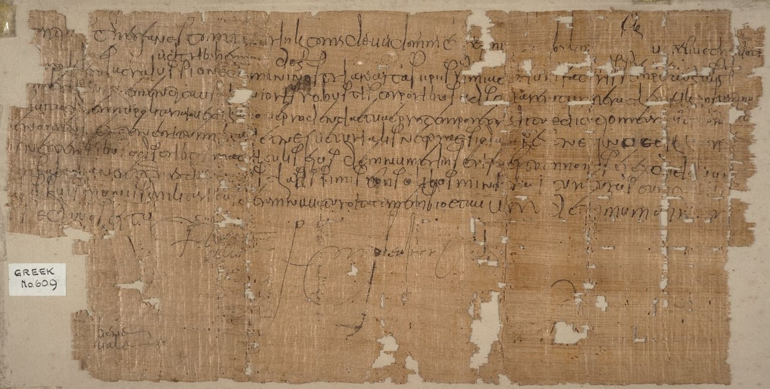

Slide 32
(c) Documenti interamente in latino
Pochi (ca. 16)
Epistulae commendaticiae, epistulae probatoriae, burocrazia militare, comunicazioni dalla cancelleria imperiale
P.Vindob. inv. L 76 (IV-V d.C.): ricevuta della legio XIII Gemina per annonae diurnae: menzionata la Oasena regio. Forse una φωρμαλία?

Slide 33
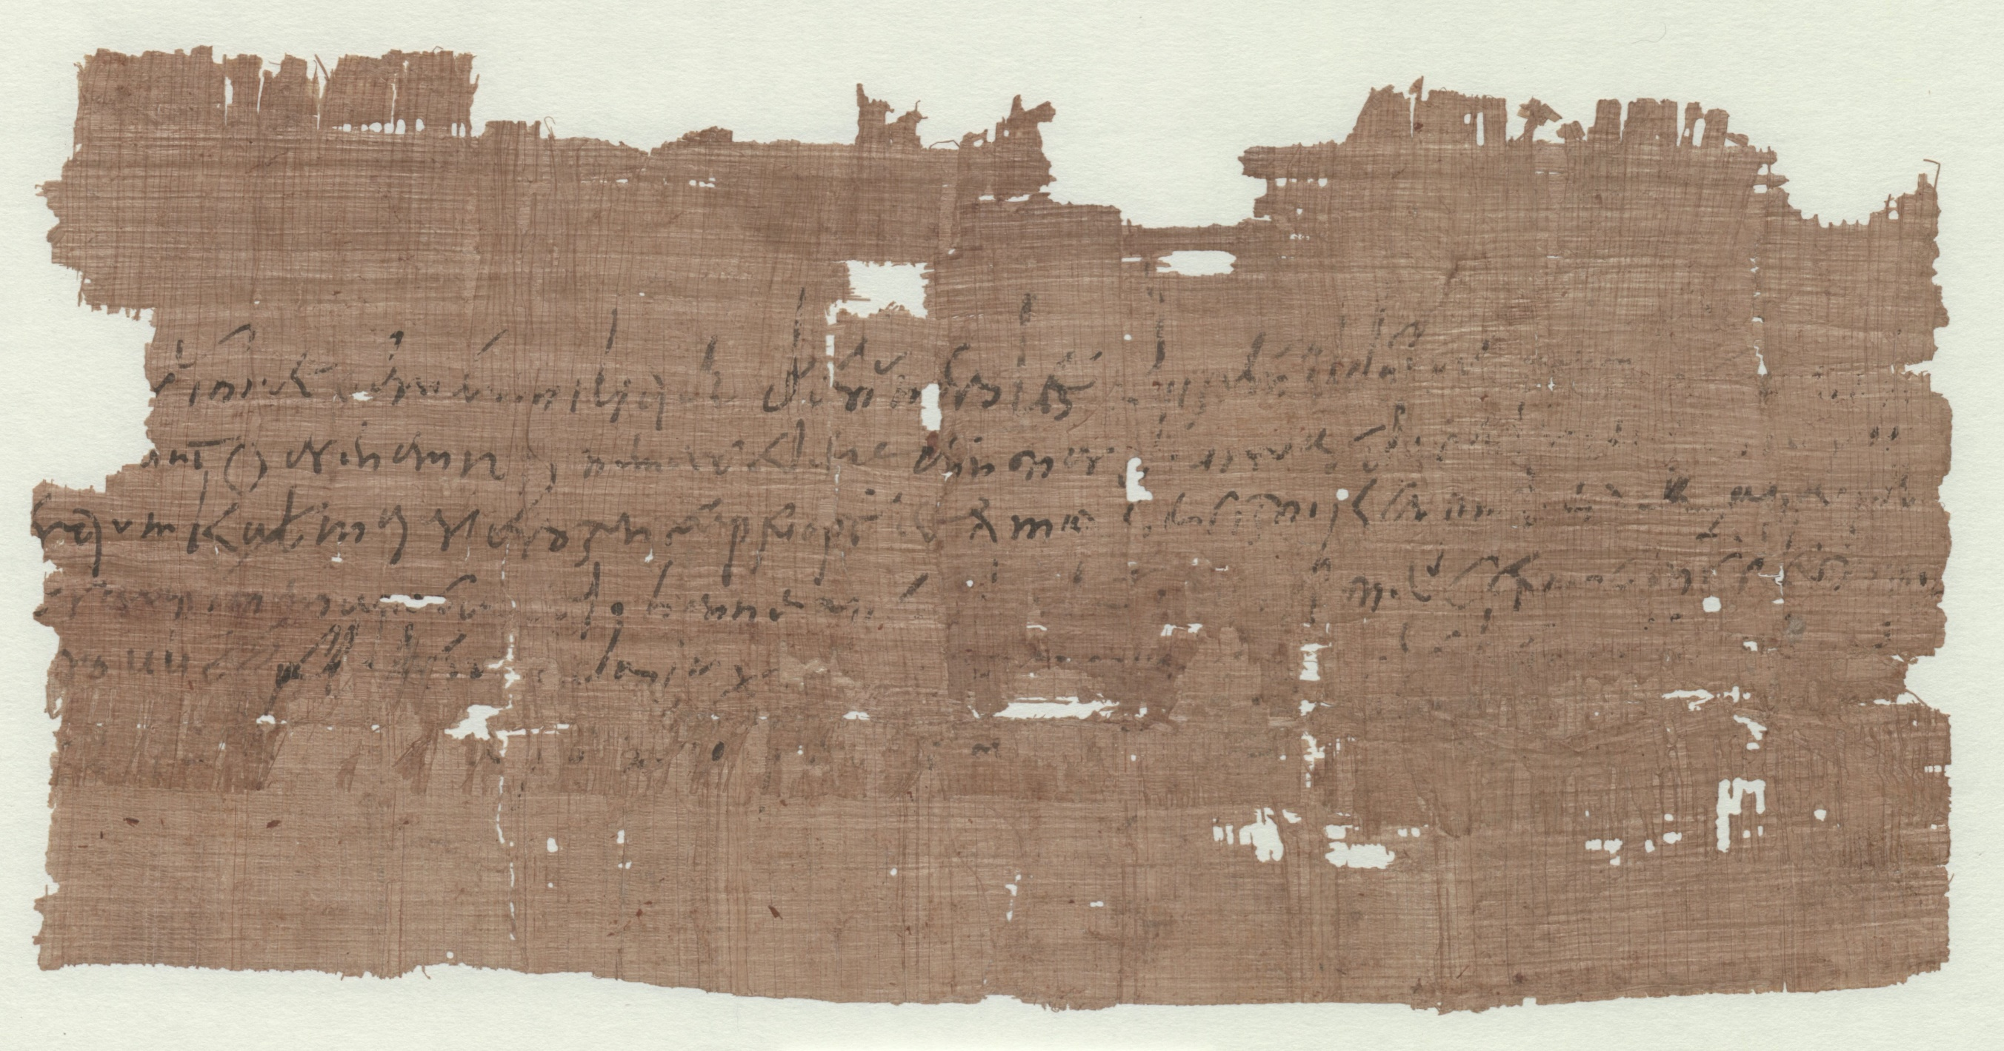

Slide 34
(c) Documenti interamente in latino
Pochi (ca. 16)
Epistulae commendaticiae, epistulae probatoriae, burocrazia militare, comunicazioni dalla cancelleria imperiale
P.Vindob. inv. L 75 (ca. 465/7 d.C.): costituzione imperiale sulle indulgenze in tempo di Pasqua, diretta al prefetto del pretorio Pusaeus

Slide 35
(d) Date latine su documenti greci e latini
Data epistula: Later Additions of Roman Dating Formulae in Latin and Greek Papyri and Ostraka from the First to the Sixth Centuries AD, «Manuscripta» LXIII/2 (2019) 157–230

Slide 36
(d) Date latine su documenti greci e latini
49 manoscritti esaminati, di cui 30 particolarmente funzionali al nostro discorso

Slide 37
(d) Date latine su documenti greci e latini
49 manoscritti esaminati, di cui 30 particolarmente funzionali al nostro discorso
Data ‘inorganica’: aggiunta in séguito, dopo che il testo fu composto, fuori dallo specchio di scrittura o in spazi originariamente non previsti per essa

Slide 38
(d) Date latine su documenti greci e latini
49 manoscritti esaminati, di cui 30 particolarmente funzionali al nostro discorso
Data ‘inorganica’: aggiunta in séguito, dopo che il testo fu composto, fuori dallo specchio di scrittura o in spazi originariamente non previsti per essa
Particolarmente diffuso il tipo ‘a data spezzata’: dat(a)/dat(um) + giorno del mese + luogo (spesso nel margine sinistro), e anno consolare (spesso nel margine inferiore)

Slide 39
(d) Date latine su documenti greci e latini
49 manoscritti esaminati, di cui 30 particolarmente funzionali al nostro discorso
Data ‘inorganica’: aggiunta in séguito, dopo che il testo fu composto, fuori dallo specchio di scrittura o in spazi originariamente non previsti per essa
Particolarmente diffuso il tipo ‘a data spezzata’: dat(a)/dat(um) + giorno del mese + luogo (spesso nel margine sinistro), e anno consolare (spesso nel margine inferiore)
Attestati di rado nel principato, questi manoscritti sono diffusissimi nel IV-V secolo, sopravvivendo fino al VI

Slide 40
(d) Date latine su documenti greci e latini
49 manoscritti esaminati, di cui 30 particolarmente funzionali al nostro discorso
Data ‘inorganica’: aggiunta in séguito, dopo che il testo fu composto, fuori dallo specchio di scrittura o in spazi originariamente non previsti per essa
Particolarmente diffuso il tipo ‘a data spezzata’: dat(a)/dat(um) + giorno del mese + luogo (spesso nel margine sinistro), e anno consolare (spesso nel margine inferiore)
Attestati di rado nel principato, questi manoscritti sono diffusissimi nel IV-V secolo, sopravvivendo fino al VI
In Latino se pertinenti ad affari interni all’esercito, in Greco (la maggioranza!) se riferiti alla vita civile e all’amministrazione

Slide 41
P.Oxy. L 3577 (342 d.C.)
Φλάουϊοc Ἰούλιοc Αὐcόνιοc Ἀετίῳ καὶ Διοcκόρωι προπολ(ιτευομένοιc) Ὀξυρυγχιτῶν χαίρειν.
μηδὲν ὀχλήcαντεc ̀τοῖc ́ μὴ πραγματευτικὸν ἐπανηιρημένοιc βίον ἀλλὰ καὶ πρόcταγμα ἔχουcιν τῆc ἐμῆc καθοcιώσεωc, αὐτοὺc τοὺc πραγματευτὰc καὶ ὑποβληθένταc ἀπαιτήcαντεc πάνταc ὧν τὰ ὀνόματα ἐξαπεcτίλατε, ἀποκαταcτήcατε τὸ χρυcίον καὶ τὸν ἄργυρον. δίκαιον γάρ ἐcτιν εὐεργετήcαντα αὐτὸν νῦν γοῦν κομίcαcθαι ἅπερ προέχρηcεν. ἔρρωcθε.

Slide 42
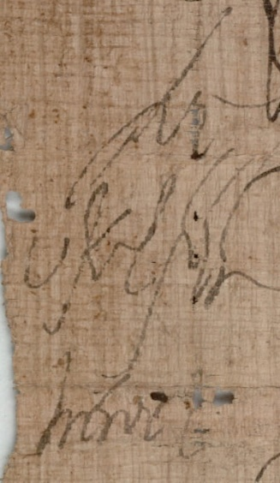
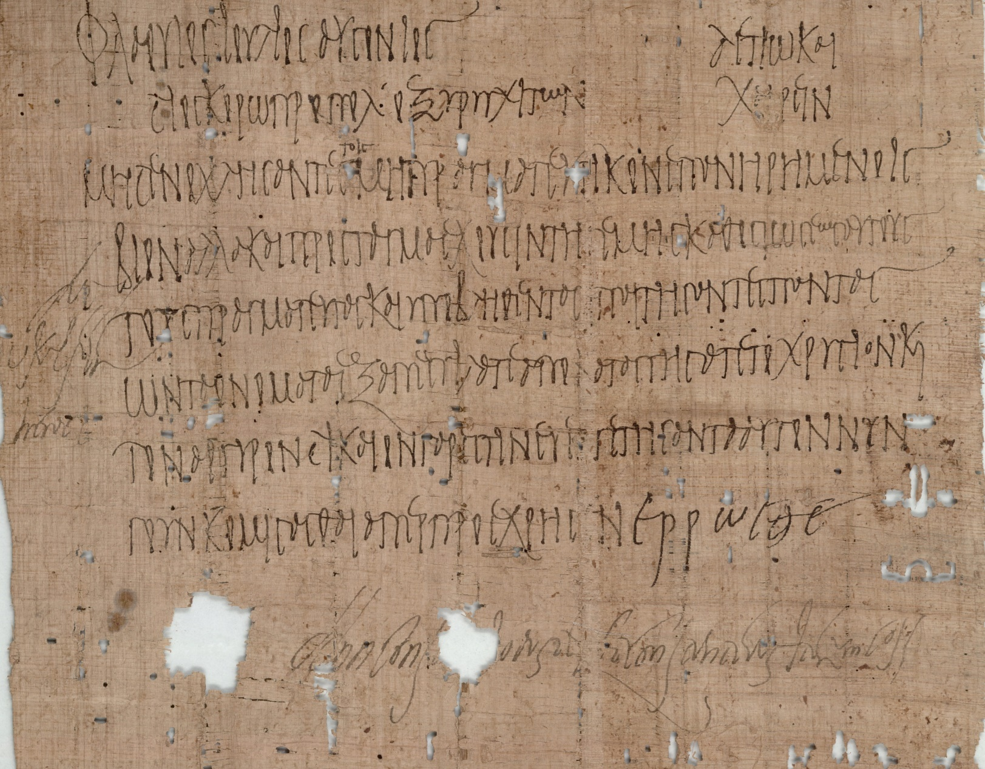
dat
V Kal Febr
Heracl

Slide 43
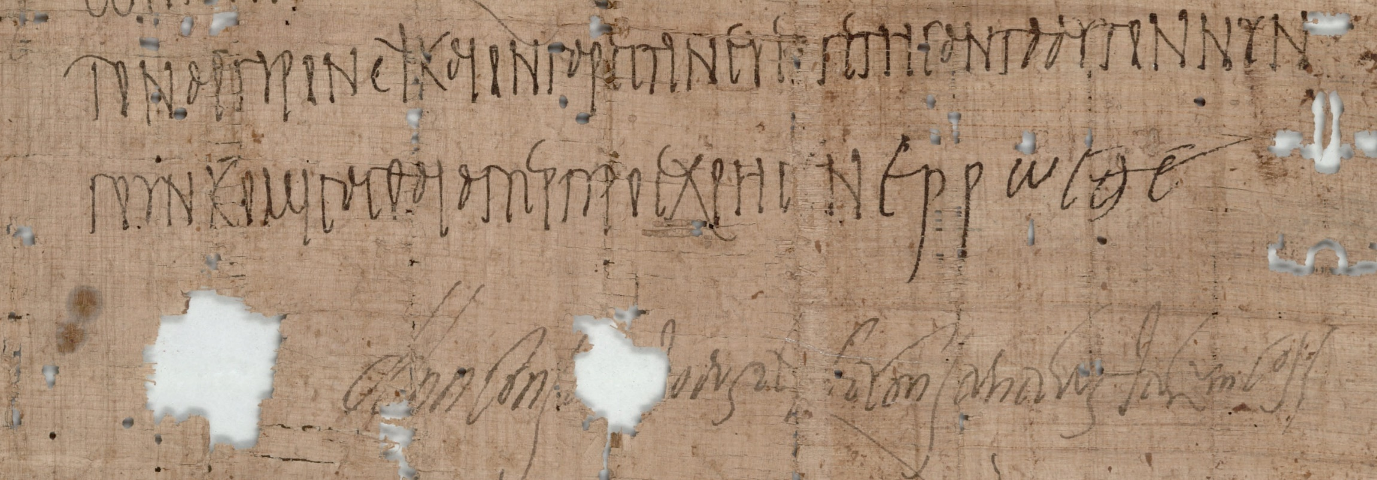
dd nn Const[ant]io Aug ter et Constante Aug iterum coss

Slide 44
(d) Date latine su documenti greci e latini
Il tipo ‘a data spezzata’ ricompare: nelle iscrizioni contenenti comunicazioni dalla cancelleria imperiale o provinciale; nelle leges datae raccolte nei grandi codici (teodosiano e giustinianeo); nei contratti di enfiteusi dell’Arcivescovato di Ravenna (fino al X secolo). Si veda lo studio di J.-O. Tjäder

Slide 45
(d) Date latine su documenti greci e latini
Il tipo ‘a data spezzata’ ricompare: nelle iscrizioni contenenti comunicazioni dalla cancelleria imperiale o provinciale; nelle leges datae raccolte nei grandi codici (teodosiano e giustinianeo); nei contratti di enfiteusi dell’Arcivescovato di Ravenna (fino al X secolo)
Lo si può trovare con data effettivamente spezzata, o con data ‘unita’ (specie in documenti copiati e non originali), ma organizzata nello stesso modo: dat, giorno, luogo; anno

Slide 46
(d) Date latine su documenti greci e latini
Il tipo ‘a data spezzata’ ricompare: nelle iscrizioni contenenti comunicazioni dalla cancelleria imperiale o provinciale; nelle leges datae raccolte nei grandi codici (teodosiano e giustinianeo); nei contratti di enfiteusi dell’Arcivescovato di Ravenna (fino al X secolo)
Lo si può trovare con data effettivamente spezzata, o con data ‘unita’, ma organizzata nello stesso modo: dat, giorno, luogo, anno
Una conclusione preliminare: il formato ‘a data spezzata’ è il modello originario e peculiare della cancelleria imperiale romana fin dal Principato; diventa pervasivo nel tardoantico; passa al Papato, erede dell’Impero

Slide 47
(d) Date latine su documenti greci e latini
Il tipo ‘a data spezzata’ ricompare: nelle iscrizioni contenenti comunicazioni dalla cancelleria imperiale o provinciale; nelle leges datae raccolte nei grandi codici (teodosiano e giustinianeo); nei contratti di enfiteusi dell’Arcivescovato di Ravenna (fino al X secolo)
Lo si può trovare con data effettivamente spezzata, o con data ‘unita’, ma organizzata nello stesso modo: dat, giorno, luogo, anno
Una conclusione preliminare: il formato ‘a data spezzata’ è il modello originario e peculiare della cancelleria imperiale romana fin dal Principato; diventa pervasivo nel tardoantico; passa al Papato, erede dell’Impero
Tutto questo a meno che non mi venga in mente un’idea migliore

Slide 48
(e) Soscrizioni latine su documenti greci
Circa 50 manoscritti

Slide 49
(e) Soscrizioni latine su documenti greci
Circa 50 manoscritti
Veri e propri tag o sigilli, dal valore forse iconico più che verbale (?)

Slide 50
(e) Soscrizioni latine su documenti greci
Circa 50 manoscritti
Veri e propri tag o sigilli, dal valore forse iconico più che verbale (?)
Apposti a documenti sia greci che latini

Slide 51
(e) Soscrizioni latine su documenti greci
Circa 50 manoscritti
Veri e propri tag o sigilli, dal valore forse iconico più che verbale (?)
Apposti a documenti sia greci che latini
bene uale, legi, recognoui, signaui, subscripsi, notaui, compleui

Slide 52
(e) Soscrizioni latine su documenti greci
Circa 50 manoscritti
Veri e propri tag o sigilli, dal valore forse iconico più che verbale (?)
Apposti a documenti sia greci che latini
bene uale, legi, recognoui, signaui, subscripsi, notaui, compleui
Alcuni sono tipici delle lettere (o documenti in forma di lettere), altri vengono apposti dal mittente, altri dal ricevente…

Slide 53
(e) Soscrizioni latine su documenti greci
Circa 50 manoscritti
Veri e propri tag o sigilli, dal valore forse iconico più che verbale (?)
Apposti a documenti sia greci che latini
bene uale, legi, recognoui, signaui, subscripsi, notaui, compleui
Alcuni sono tipici delle lettere (o documenti in forma di lettere), altri vengono apposti dal mittente, altri dal ricevente…
Il gioco qui è capire in cosa ciascuno è diverso dagli altri (auguri!)

Slide 54
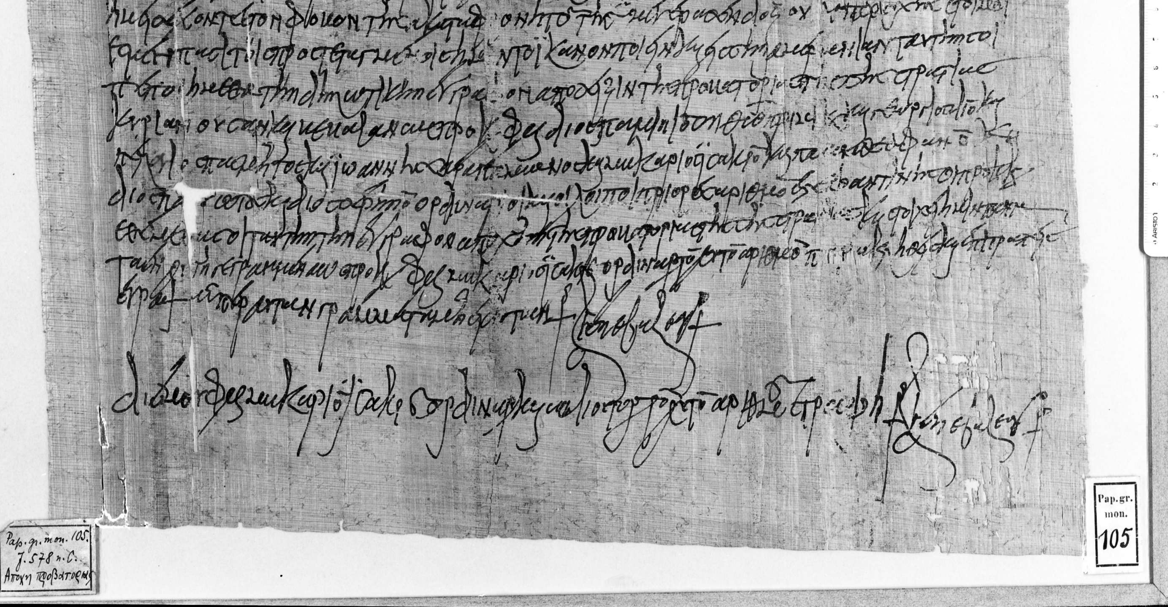

Slide 56
P.Münch. I 2 (578 d.C.)
Ricevuta di una epistula probatoria
Siamo sempre in forma epistolare, e sempre in àmbito militare
Il bene baleas è diventato un sigillo simbolo di un milieu particolare e tipico di un particolare formato
Abbiamo arcaismi nelle forme: b, l

Slide 57
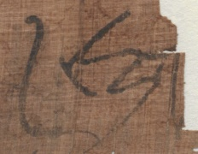
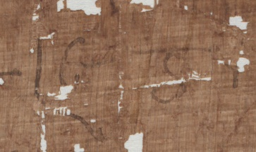
P.Flor. III 304 (V-VI d.C.)
P.Vindob. inv. L 151 (IV-V d.C.)
Legi e gli arcaismi grafici
P.Vindob. inv. L 116 (IV-V d.C.)

Slide 58
Il già visto P.Ryl. IV 609 (505 d.C.). Abbiamo (da sx a dx): due bene uale con b panse-à-droite, un compleui con σταυρόγραμμα, segni tachigrafici (?), e un r – forse r(ecognoui)?

Slide 59
(f) Nomi latini su documenti greci
Categoria più complessa. Ce ne sono pochissimi (10?)

Slide 60
(f) Nomi latini su documenti greci
Categoria più complessa. Ce ne sono pochissimi (10?)
Il testo è greco, ma ci sono antroponimi in caratteri latini – e declinati alla latina

Slide 61
(f) Nomi latini su documenti greci
Categoria più complessa. Ce ne sono pochissimi (10?)
Il testo è greco, ma ci sono antroponimi in caratteri latini – e declinati alla latina
Si tratta di lettere (personali e ufficiali), ma non solo

Slide 62
(f) Nomi latini su documenti greci
Categoria più complessa. Ce ne sono pochissimi (10?)
Il testo è greco, ma ci sono antroponimi in caratteri latini – e declinati alla latina
Si tratta di lettere (personali e ufficiali), ma non solo
Problemi di rango, di milieu, di alfabetizzazione

Slide 63
P.Oxy. LXIII 4363 (314-25 d.C.)

Slide 64
P.Oxy. LXIII 4363 (314-25 d.C.)
Rapporto di un beneficiarius a un praeses prouinciae – il beneficiarius intercetta le lamentele dei sudditi

Slide 65
P.Oxy. LXIII 4363 (314-25 d.C.)
Rapporto di un beneficiarius a un praeses prouinciae – il beneficiarius intercetta le lamentele dei sudditi
Non uno, ma (potenzialmente) due nomi

Slide 66
P.Oxy. LXIII 4363 (314-25 d.C.)
Rapporto di un beneficiarius a un praeses prouinciae – il beneficiarius intercetta le lamentele dei sudditi
Non uno, ma (potenzialmente) due nomi
Il mittente e il destinatario sono indicati in latino – il primo forse scrive da sé, il secondo è indicato da un impiegato?
] praesidi p[rouinciae
] Ṿalerius Diogenes bf

Slide 67
P.Oxy. LXIII 4363 (314-25 d.C.)
Rapporto di un beneficiarius a un praeses prouinciae – il beneficiarius intercetta le lamentele dei sudditi
Non uno, ma (potenzialmente) due nomi
Il mittente e il destinatario sono indicati in latino – il primo forse scrive da sé, il secondo è indicato da un impiegato?
Che tipo di norma c’è dietro? È una cosa che deve fare il beneficiarius, per marcare l’ufficialità del documento?
] praesidi p[rouinciae
] Ṿalerius Diogenes bf

Slide 68
(g) δι’ἐμοῦ ~ di emu
J. M. Diethart -K. A. Worp, Notarsunterschriften im byzantinischen Ägypten, Wien 1986

Slide 69
(g) δι’ἐμοῦ ~ di emu
J. M. Diethart -K. A. Worp, Notarsunterschriften im byzantinischen Ägypten, Wien 1986
Più di 240 lunghissimi contratti greci (IV-VII d.C.), di prestito, di affitto, di compravendita etc., dove il νοτάριος lascia una sorpresa alla fine

Slide 70
(g) δι’ἐμοῦ ~ di emu
J. M. Diethart -K. A. Worp, Notarsunterschriften im byzantinischen Ägypten, Wien 1986
Più di 240 lunghissimi contratti greci (IV-VII d.C.), di prestito, di affitto, di compravendita etc., dove il νοτάριος lascia una sorpresa alla fine
E.g. SB I 4671 + I 4718 + XVI 12701 (600 d.C.): frammento di contratto di natura non precisata. A l. 22, la soscrizione del νοτάριος :
† Di emu Strathgiu esemiothe ― δ(ιʼ) ἐμοῦ Ϲτρατηγίου

Slide 71
(g) δι’ἐμοῦ ~ di emu
J. M. Diethart -K. A. Worp, Notarsunterschriften im byzantinischen Ägypten, Wien 1986
Più di 240 lunghissimi contratti greci (IV-VII d.C.), di prestito, di affitto, di compravendita etc., dove il νοτάριος lascia una sorpresa alla fine
E.g. P.Oxy. LXX 1985 (543 d.C.): ricevuta per l’acquisto di ricambi per un irrigatore. A l. 32, la soscrizione del νοτάριος :
☧ di emụ Iustu upodiacon(ou) etelioth (signs) †

Slide 72
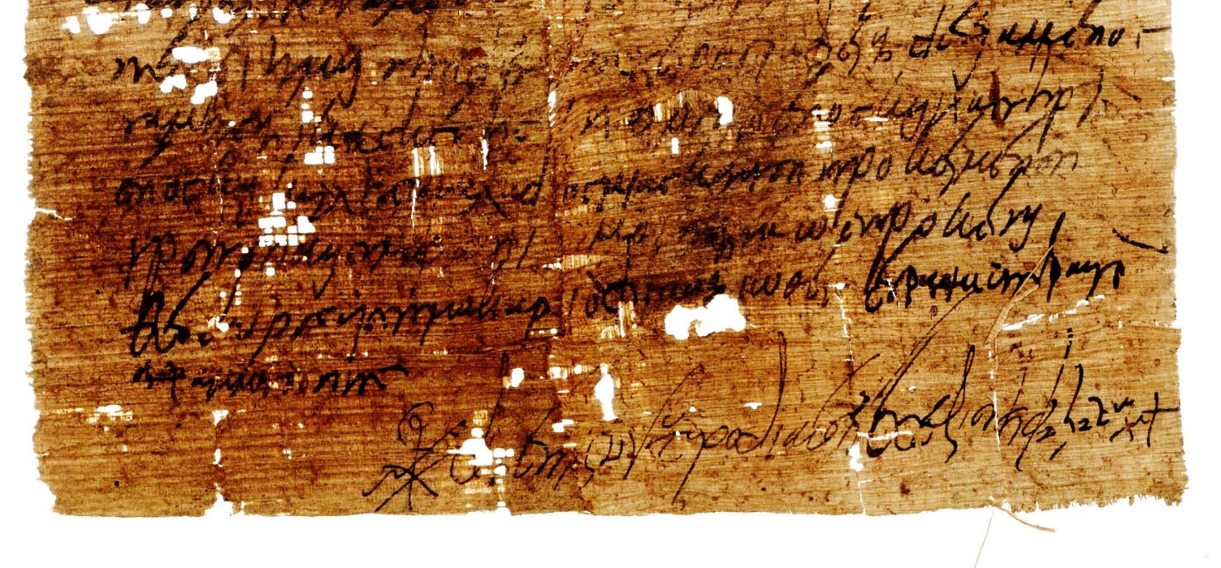
☧ di emụ Iustu upodiacon(ou) etelioth (signs) †

Slide 73
(g) δι’ἐμοῦ ~ di emu
J. M. Diethart -K. A. Worp, Notarsunterschriften im byzantinischen Ägypten, Wien 1986
A. Apostolakou (ERC EVWRIT, Ghent Universitet)
A. Pezzella (PLATINUM)

Slide 74
Cosa ci rimane…?

Slide 75
Cosa ci rimane…?
(a), (b) sono sottogruppi in fase di studio; non c’è che da studiare le conclusioni e metterle a sistema col resto

Slide 76
Cosa ci rimane…?
(a), (b) sono sottogruppi in fase di studio; non c’è che da studiare le conclusioni e metterle a sistema col resto
(c) si interseca con gli studiosi di letteratura e stilistica latina del tardoantico – i documenti sono stati tutti riesaminati nell’àmbito di PLATINUM

Slide 77
Cosa ci rimane…?
(a), (b) sono sottogruppi in fase di studio; non c’è che da studiare le conclusioni e metterle a sistema col resto
(c) si interseca con gli studiosi di letteratura e stilistica latina del tardoantico – i documenti sono stati tutti riesaminati nell’àmbito di PLATINUM
(d), (e), (f), e – in parte – (g) restano da coprire. Non esistono (ad oggi) studi specifichi che tocchino di questi gruppi di manoscritti in quanto tali

Slide 78
Cosa ci rimane…?
(a), (b) sono sottogruppi in fase di studio; non c’è che da studiare le conclusioni e metterle a sistema col resto
(c) si interseca con gli studiosi di letteratura e stilistica latina del tardoantico – i documenti sono stati tutti riesaminati nell’àmbito di PLATINUM
(d), (e), (f), e – in parte – (g) restano da coprire. Non esistono (ad oggi) studi specifichi che tocchino di questi gruppi di manoscritti in quanto tali
La futura monografia sul latino nei documenti egiziani tardoantichi conterrà (giocoforza) capitoli derivativi e compilativi – con riflessioni personali – e capitoli sperimentali

Slide 79
Come e cosa si può indagare?

Slide 80
Come e cosa si può indagare?
Gli strumenti della papirologia

Slide 81
Come e cosa si può indagare?
Gli strumenti della papirologia
Gli strumenti della paleografia (1): datazione e descrizione del manoscritto. Identificazione di mani e, quindi, di scribi

Slide 82
Come e cosa si può indagare?
Gli strumenti della papirologia
Gli strumenti della paleografia (1): datazione e descrizione del manoscritto
Gli strumenti della paleografia (2): chi scriveva, perché, come, dove e quando aveva imparato a farlo, e perché passava da un alfabeto all’altro o da una lingua all’altra; il layout del documento

Slide 83
Come e cosa si può indagare?
Gli strumenti della papirologia
Gli strumenti della paleografia (1): datazione e descrizione del manoscritto
Gli strumenti della paleografia (2): chi scriveva, perché, come, dove e quando aveva imparato a farlo, e perché passava da un alfabeto all’altro o da una lingua all’altra; il layout del documento
Storia tardoantica: burocrazia imperiale, amministrazione delle province, storia della cultura. Il Latino a Costantinopoli

Slide 84
Come e cosa si può indagare?
Gli strumenti della papirologia
Gli strumenti della paleografia (1): datazione e descrizione del manoscritto
Gli strumenti della paleografia (2): chi scriveva, perché, come, dove e quando aveva imparato a farlo, e perché passava da un alfabeto all’altro o da una lingua all’altra; il layout del documento
Storia tardoantica: burocrazia imperiale, amministrazione delle province, storia della cultura
Sociolinguistica. Chi sa scrivere o parlare latino, quanto è in alto sulla scala sociale? In che misura deve saperlo? O deve saperlo per salire la scala? ‘Dual-lingualism’ (F. Millar; nonché C. Kelly, J. Conant…)

Slide 85
Funzionerà?
Lo scopriremo solo vivendo

